Slide 1
MALI ŠEF….
LE KAJ VAS DANES ČAKA….

Slide 2
DANAŠNJI BRALNI IZZIV:
POIŠČI PREDPASNIK IN SI GA NADENI.
ČE NIMAŠ SVOJEGA, SI GA IZPOSODI OD MAMICE.
LAHKO UPORABIŠ TUDI ZELO VELIKO OČETOVO MAJICO.

Slide 3
BRALNI LISTI
DANAŠNJI BRALNI LISTI SO IZ KUHARSKE KNJIGE, KI JE SPODAJ.
POGLEJ SI JO.
IZ KUHARSKE KNJIGE IZBERI NEKAJ KAR ZA BRANJE ZATE NE BO PRETEŽKO, NITI PRELAHKO.
GLASNO BERI 10 MINUT.
IZVEDEL BOŠ KAJ VSE LAHKO PRIPRAVIŠ, KAJ POTREBUJEŠ ZA PRIPRAVO IN KAKO SE KAJ PRIPRAVI.

Slide 4
VESELO NA DELO MALI KUHARSKI MOJSTER

Slide 5
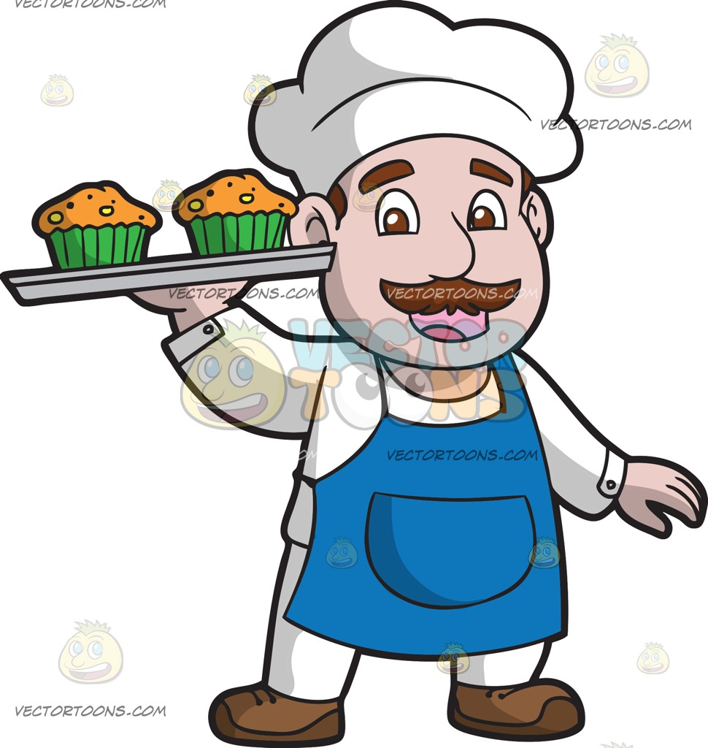
KUHARSKA KNJIGA
S KLIKOM NA NASLOV SE VAM ODPRE RECEPT. KO ŽELIŠ Z RECEPTA PRITI NAZAJ NA TO STRAN, KLIKNI KOLAČEK V ZGORNJEM DESNEM KOTU.
KO PREBEREŠ RECEPTE, KI SI JIH ŽELEL, KLIKNI NA KUHARČKA, DA LAHKO NAREDIŠ ŠE OSTALE NALOGE.
VESELI SENDVIČ
ŽABJI SENDVIČI
SOVIN TOAST
MINI SENDVIČI S PIKAPOLONICO
SENDVIČ RDEČA MUŠNICA
KOALA SENDVIČ
SENDVIČ V OBLIKI MUCE
SENDVIČ GUSAR
SENDVIČ PUJSEK
ŽABA SENDVIČ
PALAČINKE
BANANA PINGVINI
ČOKOLADNI JEŽKI
ČRNO BELI PIŠKOTI
ČAROBNI BANANIN SMOOTHIE
BABIČIN SMOOTHIE
GREMO NA MORJE
PISANČEK

Slide 6
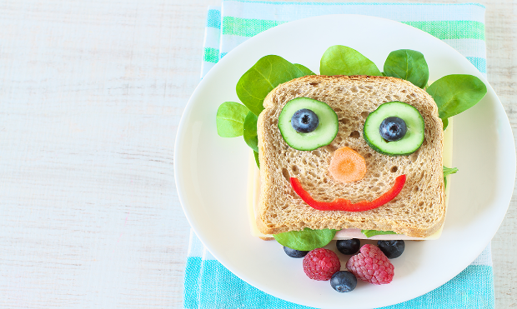
VESELI SENDVIČ
SESTAVINE:
PIRIN TOAST, SIR, ŠUNKA, MASLO, SOLATA, KORENJE, KUMARA, RDEČA PAPRIKA, BOROVNICE

Slide 7
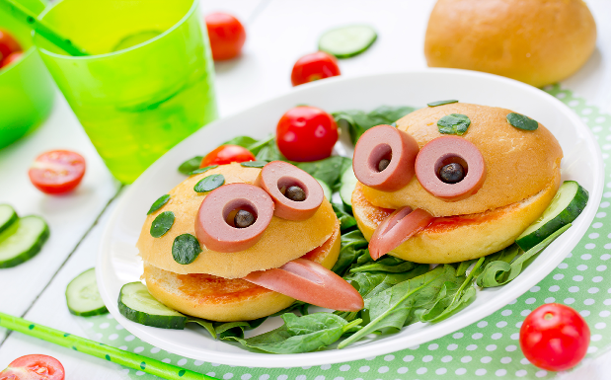
ŽABJI SENDVIČI
SESTAVINE:
KRUHOVA BOMBICA, HRENOVKA, KEČAP, ŠPINAČNI LISTI

Slide 8
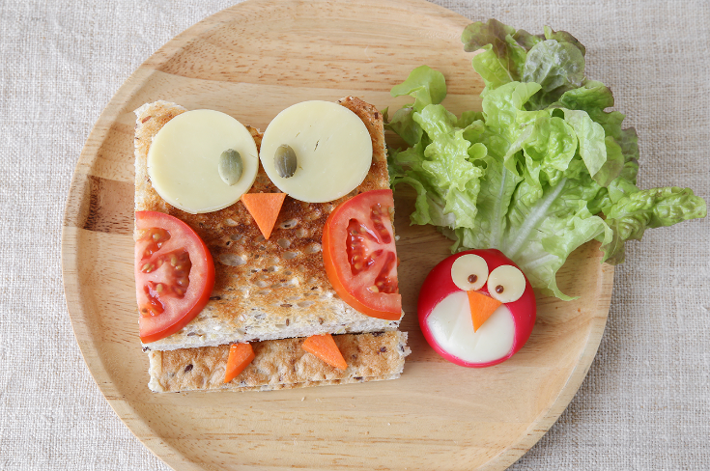
SOVIN TOAST
SESTAVINE:
POLNOZRNAT TOAST, MASLO, SIR, PARADIŽNIK, KORENJE, BUČNA SEMENA

Slide 9
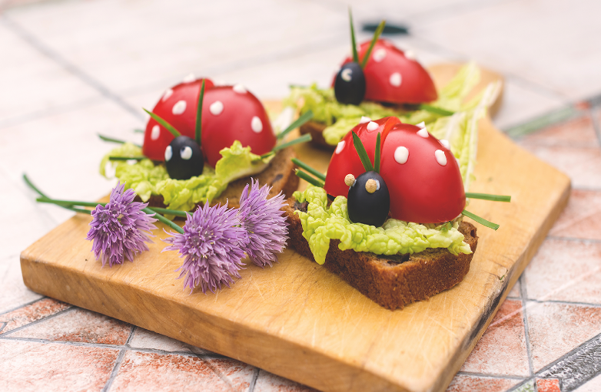
MINI SENDVIČI S PIKAPOLONICO
SESTAVINE:
POLNOZRNAT KRUH, AVOKADOV NAMAZ, PARADIŽNIK, ČRNE OLIVE, MAJONEZA, DROBNJAK

Slide 10
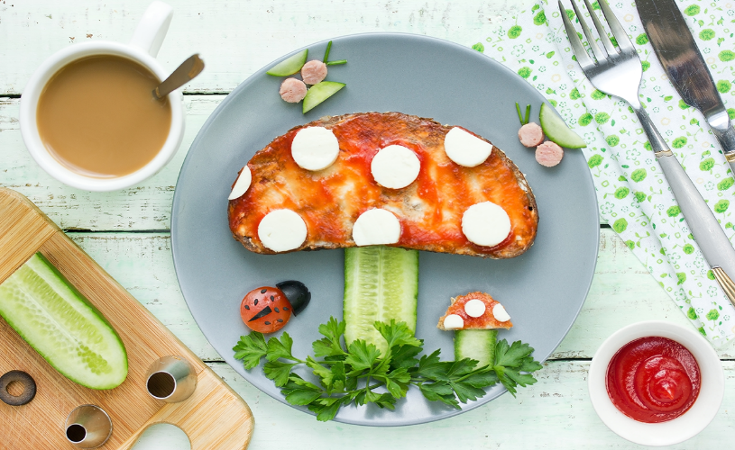
SENDVIČ RDEČA MUŠNICA
SESTAVINE:
POLNOZRNAT KRUH, KREMNI SIRNI NAMAZ, KEČAP, MOCARELA, KUMARA, PARADIŽNIK, PETERŠILJ

Slide 11
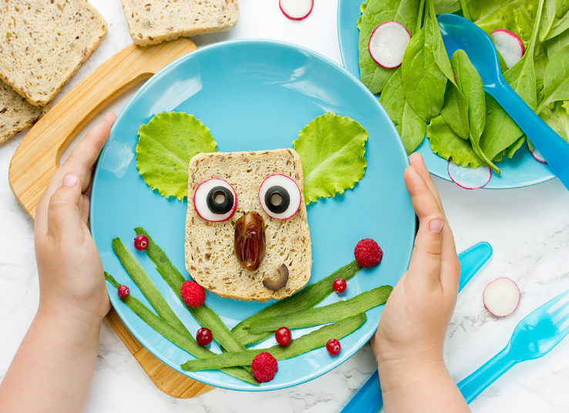
KOALA SENDVIČ
SESTAVINE:
POLNOZRNAT TOAST, SOLATA, REDKVICA, ČRNA OLIVA, DATELJ

Slide 12
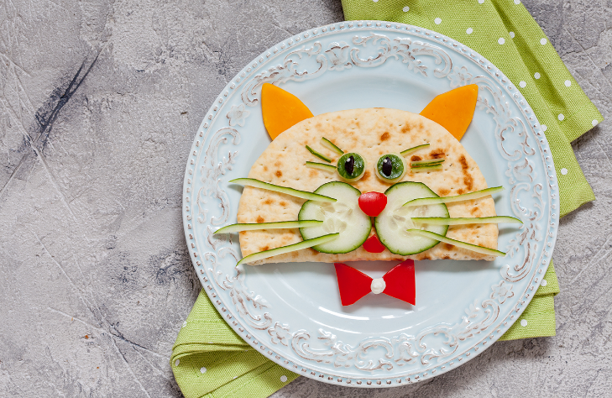
SENDVIČ V OBLIKI MUCE
SESTAVINE:
TORTILLA, KUMARA, PARADIŽNIK, KORENJE, ČRNA OLIVA

Slide 13
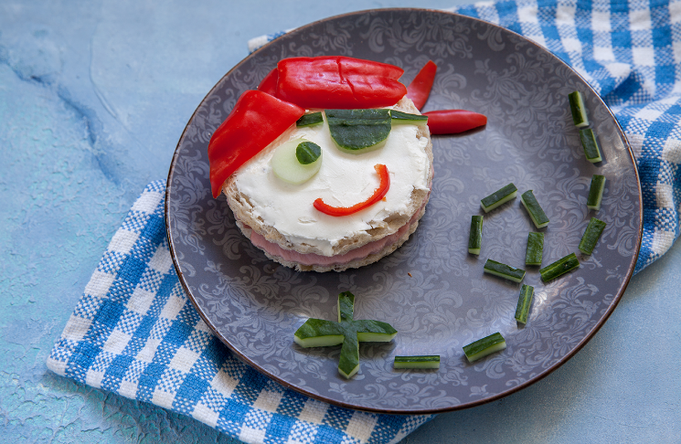
SENDVIČ GUSAR
SESTAVINE:
KRUH, KREMNI SIRNI NAMAZ, ŠUNKA, PAPRIKA, KUMARA

Slide 14
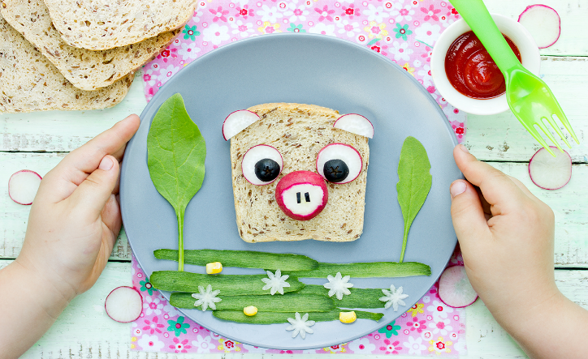
SENDVIČ PUJSEK
SESTAVINE:
POLNOZRANT TOAST, REDKVICA, ČRNA OLIVA, ŠPINAČNI LISTI

Slide 15
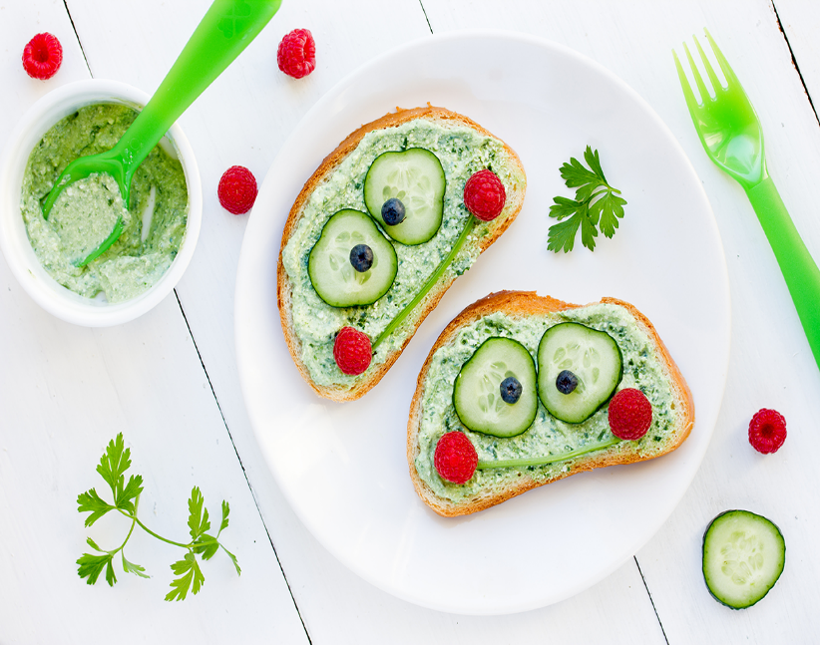
ŽABA SENDVIČ
SESTAVINE:
KRUH, KREMNI ZELIŠČNI NAMAZ, KUMARA, BOROVNICE, MALINE

Slide 16
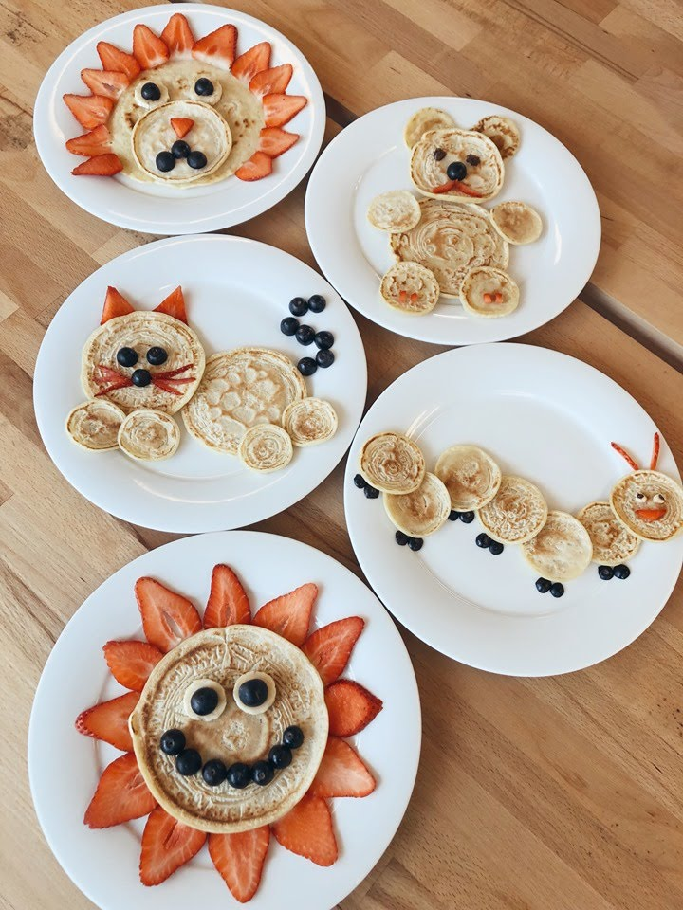
PALAČINKE
PRIPRAVA: 10 MIN PEKA: 15 MIN KOLIČINA: 8 SREDNJE VELIKIH PALAČINK
SESTAVINE:
½ SKODELICE MLEKA
1 JAJCE
1 SKODELICA MOKE (POLNOZRNATE)
1 ČŽ PECILNEGA PRAŠKA
1 JEDILNA ŽLICA MEDU
VAŠE NAJLJUBŠE SESTAVINE ZA NADEV
(PRIPOROČAMO BANANE, JAGODE IN GROZDJE)
POSTOPEK
V VELIKI MEŠALNI POSODI ZDRUŽITE SUHE SESTAVINE IN POSTAVITE NA STRAN. V DRUGI MEŠALNI POSODI ZMEŠAJTE VSE MOKRE SESTAVINE. POVEŽITE MOKRE IN SUHE SESTAVINE IN NENEHNO MEŠAJTE!
V PONEV VLIJTE MASO, VELIKOST SI IZBERITE SAMI, PALAČINKO OBRNITE, KO VIDITE, DA SE NA ZGORNJEM DELU NAREDI TANKA SKORJICA. ZA NAŠE MOTIVE SMO UPORABILI RAZLIČNO VELIKE PALAČINKE, NA PRIMER ZA GOSENICO SMO UPORABILI ZGOLJ MALE PALAČINKE...
OKRASITE PALAČINKE Z IZBRANIMI SESTAVINAMI. TUKAJ SE PRIČNE ZABAVA! PREDLAGAMO, DA NA MIZO POSTAVITE ZDRAVE SESTAVINE, DA SE VAŠ OTROK LAHKO LOTI DEKORIRANJA.

Slide 17
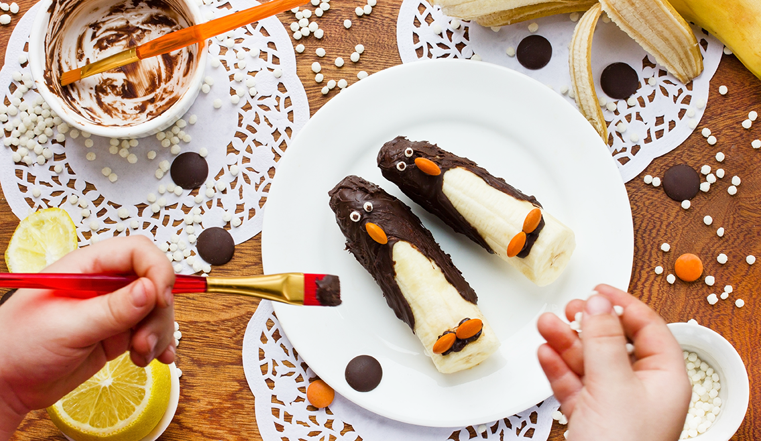
BANANA PINGVINI
SESTAVINE:
6 BANAN
1 SKODELICA STOPLJENE TEMNE ČOKOLADE
1 ŽLICA STOPLJENJEGA KOKOSOVEGA OLJA
24 BELIH ČOKOLADNIH KAPLJIC
36 ORANŽNIH M & M’S BONBONOV *
POSTOPEK:
BANANE OLUPIMO IN JIH PREREŽEMO NA POL. V MAJHNI SKODELICI ZMEŠAMO STOPLJENO ČOKOLADO IN KOKOSOVO OLJE.
VRH BANANE POTOPIMO V STOPLJENO ČOKOLADO, BODIMO POZORNI, DA JE TUDI ZADNJA STRAN DO 3/4 BANANE NAMOČENA V ČOKOLADI. (PRI NANAŠANJU ČOKOLADE SI LAHKO POMAGAMO TUDI S ČOPIČEM.)
DODAMO BELE ČOKOLADNE KAPLJICE ZA OČI TER ORANŽNE M & M’S BONBONE ZA NOGE – KOT LEPILO UPORABIMO STOPLJENO ČOKOLADO.
POSTAVIMO V HALDILNIK ALI ZAMROVALNIK, DA SE ČOKOLADA STRDI.
* ZA BOLJ ZDRAVO RAZLIČICO LAHKO NAMESTO ORANŽNIH M & M’S BONBONOV UPORABIMO KOŠČKE SUHIN MARELIC.

Slide 18
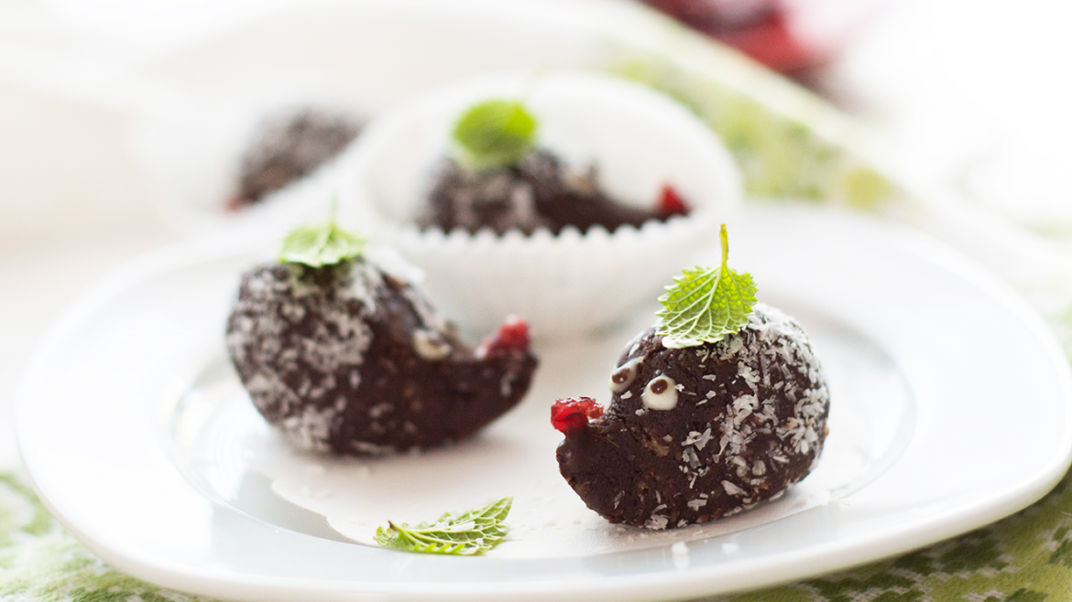
ČOKOLADNI JEŽKI
SESTAVINE:
150 G PIŠKOTOV BEBI ALI SAVOIARDI
50 G MLETIH PIŠKOTOV (ALBERT)
50 G MLETIH OREHOV ALI LEŠNIKOV
100 G STOPLJENE JEDILNE ALI TEMNE ČOKOLADE
1,5 DL POMARANČNEGA SOKA
2 MALI ŽLICI MARELIČNE MARMELADE
1 VELIKA ŽLICA KAKAVA V PRAHU
½ MALE ŽLIČKE VANILIJE V PRAHU
¼ MALE ŽLIČKE CIMETA
ŠČEPEC SOLI
DEKORACIJA: KOKOSOVA MOKA ALI ČOKOLADNE MRVICE ZA POSIP, BELA ČOKOLADA, BRUSNICE
POSTOPEK:
OBE VRSTI PIŠKOTOV ZDROBIMO. NAJLAŽJE JE, ČE JIH DAMO V PLASTIČNO VREČKO IN JIH NATO ZDROBIMO S POMOČJO VALJARJA.
VSE SESTAVINE DAMO V VELIKO POSODO IN JIH S KUHALNICO ZMEŠAMO, TAKO DA DOBIMO ENOTNO ZMES.
ČE SE NAM MASA ZDI PREVEČ MOKRA, DODAMO VEČ PIŠKOTOV, ČE PA PRESUHA, DODAMO ŠE MALO SOKA.
MASO MORAMO POSKUSITI IN PO ŽELJI LAHKO DODAMO ŠE KAKŠNE DRUGE SESTAVINE.
MASO ZA 1 URO POSTAVIMO V HLADILNIK, DA SE OHLADI, POTEM JO LAŽJE OBLIKUJEMO.
NATO OBLIKUJEMO KROGLICE. VSAKO KROGLICO NA ENI STRANI MALO STISNEMO, DA NASTANE »JEŽKOV GOBČEK«. POVALJAMO V KOKOSOVI MOKI ALI ČOKOLADNIH MRVICAH. JEŽKU DODAMO ŠE OČI IN SMRČEK IZ POLJUBNIH SESTAVIN (NPR. STOPLJENA BELA ČOKOLADA, BRUSNICE)
JEŽKE DOBRO OHLADIMO IN JIH ZLOŽIMO V PAPIRNATE POSODICE ZA MINJONE. NI NUJNO, JE PA LEPO.

Slide 19
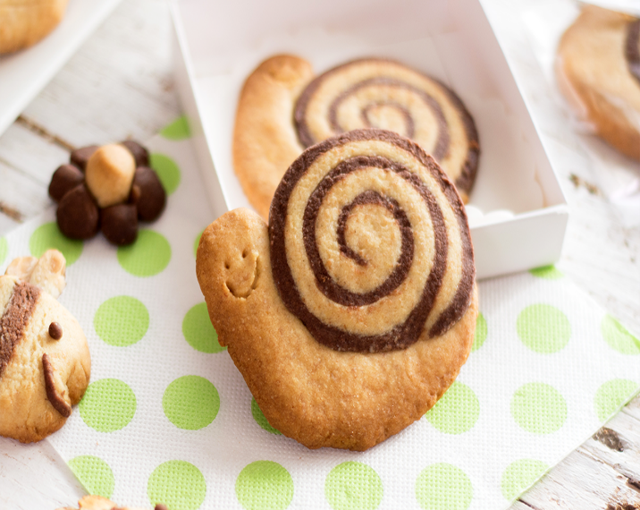
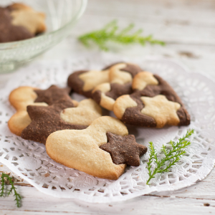
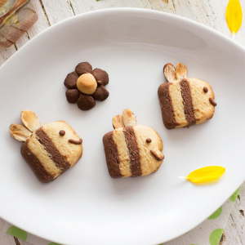
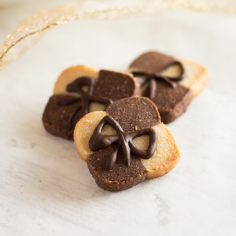
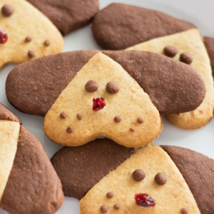
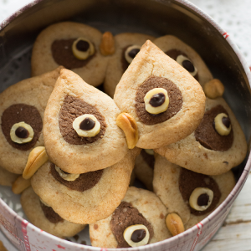
ČRNO BELI PIŠKOTI
SESTAVINE:
260 G MOKE (170 G MEHKE MOKE, 90 G OSTRE MOKE)
1 MALA ŽLICA PECILNEGA PRAŠKA
ŠČEPEC SOLI
125 G KOKOSOVE MAŠČOBE (ALI MASLA)
100 G SLADKORJA V PRAHU
2 VREČKI VANILJEVEGA SLADKORJA
1 JAJCE (ALI ½ PRETLAČENE BANANE)
TEMNO TESTO:
1 ½ VELIKE ŽLICE KAKAVA V PRAHU
1 VELIKA ŽLICA SLADKE SMETANE ALI MLEKA
POSTOPEK:
MOKO SKUPAJ S PECILNIM PRAŠKOM PRESEJEMO V SKLEDO ZA MEŠANJE. DODAMO ŠČEPEC SOLI IN KOKOSOVO MAŠČOBO V MAJHNIH KOŠČKIH. MOKO IN KOKOSOVO MAŠČOBO DROBIMO S PRSTI, DOKLER NI MEŠANICA PODOBNA VELIKIM DROBTINAM.
V SKLEDO DODAMO SLADKOR IN JAJCE, NATO MEŠANICO NEKOLIKO PREGNETEMO, DA DOBIMO VELIKO KROGLO.
TESTO RAZDELIMO NA DVA DELA. V EN DEL UMESIMO KAKAV V PRAHU IN SMETANO ALI MLEKO. OBE POLOVICI ZAVIJEMO V FOLIJO IN POSTAVIMO V HLADILNIK ZA ENO DO DVE URI.
NATO UPORABIMO VELIKO MERO DOMIŠLJIJE IN USTVARJAMO ČUDOVITE POLŽKE, ČEBELICE, ŠAHOVNICE IN PODOBNO …
PIŠKOTE ZLOŽIMO NA PEKAČ, OBLOŽEN S PAPIRJEM ZA PEKO. PEČEMO NA 180 °C PRIBLIŽNO 8–10 MINUT DO ZLATO RJAVE BARVE.
PRIMER POLŽKA: NA POMOKANI POVRŠINI ENAKOMERNO RAZVALJAMO PO ENO SVETLO IN TEMNO KEPO TESTA 3 MM (DO 0,5 CM) NA DEBELO. (NEKAJ SVETLEGA TESTA PRIHRANIMO ZA KASNEJE.) PLOŠČI TESTA DAMO ENO NA DRUGO IN JU Z VALJARJEM NEŽNO STISNEMO. TESTO (SVETLO IN TEMNO) ZVIJEMO PO DALJŠI STRANICI, STIKE STISNEMO SKUPAJ. ZAVIJEMO V PLASTIČNO FOLIJO IN POSTAVIMO ZA 30 MINUT V ZMRZOVALNIK. VALJ IZ DVOBARVNEGA TESTA NAREŽEMO NA 0,5 CM DEBELE REZINE. IZ PREOSTALEGA SVETLEGA TESTA POSEBEJ OBLIKUJEMO TRUPE POLŽKOV, JIH POLOŽIMO OB POLŽJE HIŠICE IN S PRSTI DOBRO STISNEMO SKUPAJ. (KOT LEPILO UPORABIMO MALO VODE TER S PRSTI NAVLAŽIMO ROB TESTA, DA SE BOLJE SPRIME.) Z ZOBOTREBCEM NARIŠEMO OČI IN USTA.
IDEJE ZA RAZLIČNE OBLIKE PIŠKOTOV:

Slide 20
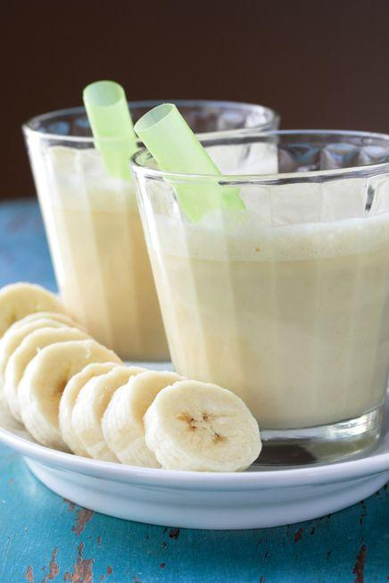
ČAROBNI BANANIN SMOOTHIE
POTREBUJEMO:
BANANO
DVE ŽLICI VANILIJEVEGA JOGURTA
ŠTIRI ŽLICE MLEKA
POSTOPEK
VSE SKUPAJ ZMEŠAMO, PRELIJEMO V KOZAREC IN OKRASIMO Z NASTRGANO MLEČNO ČOKOLADO.

Slide 21
BABIČIN SMOOTHIE
POTREBUJEMO:
JABOLKO
MANJŠO BANANO ALI POLOVICO BANANE
DVE ŽLICI NAVADNEGA JOGURTA
ŠČEPEC CIMETA
POSTOPEK:
JABOLKO OLUPIMO, DODAMO BANANO, JOGURT IN NA KONCU ŠE ŠČEPEC CIMETA. ČE JE OKUS PREKISEL, GA POSLADKAMO S ČAJNO ŽLIČKO MEDU.

Slide 22
GREMO NA MORJE
POTREBUJEMO:
MANJŠO SKODELICO VLOŽENEGA ANANASA
MANJŠO BANANO
DVE ŽLICI MLEKA
POSTOPEK:
VSE SKUPAJ ZMEŠAMO IN PRELIJEMO V KOZAREC, KI GA OKRASIMO S KOŠČKOM ANANASA. PO VRHU POSUJEMO NEKAJ MAVRIČNIH MRVIC.

Slide 23
PISANČEK
POTREBUJEMO:
KAVNO SKODELICO BOROVNIC
POLOVICO BANANE
DVE ŽLICI NAVADNEGA JOGURTA
POSTOPEK:
NAJPREJ PRIPRAVIMO SMOOTHIE IZ BANANE IN ŽLICE JOGURTA. VSE SKUPAJ PRELIJEMO V STEKLEN KOZAREC, NATO SE LOTIMO BOROVNIC, KI JIH ZMEŠAMO S PREOSTALO ŽLICO JOGURTA. ČE JE OKUS PREKISEL, DODAMO ČAJNO ŽLIČKO MEDU. NAPITEK NATO PREVIDNO PRELIJEMO V KOZAREC, TAKO DA USTVARIMO DVE PLASTI.

Slide 24
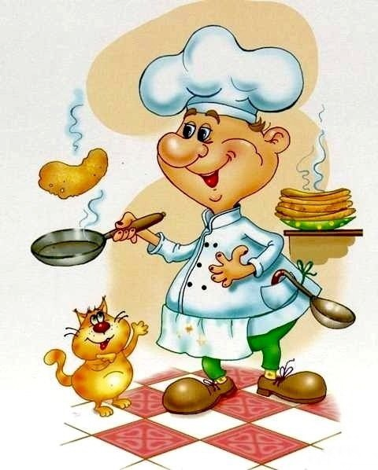
SEDAJ SI IZVEDEL, KAJ VSE LAHKO PRIPRAVIŠ.
PREDPASNIK BOŠ DANES POTREBOVAL KAR ČEZ CELO NALOGO, ZATO GA KAR OBDRŽI.
PREVERI IN REŠI NASLEDNJO UGANKO.
KDO JE TA, KI V KROP
ZELENJAVO ZMEČE, NATO PA Z ZAJEMALKO
JUHO VEN PRIVLEČE.
TO JE: _ _ _ _ _.
PRAVILNO SI UGANIL, TO JE KUHAR.

Slide 25
VESELO NA DELO…
DANES SI TI GLAVNI KUHAR ZATO POSKUŠAJ DELATI ČIMBOLJ SAM, POTREBUJEŠ PA KUHARSKEGA POMOČNIKA. PROSI ZA POMOČ MAMICO, BABICO, ATIJA, SESTRICO…
KAJ VSE LAHKO PRIPRAVIŠ SI VIDEL IN PREBRAL ŽE V KUHARSKI KNJIGI. IZ NJE IZBERI IN PRIPRAVI ENO OD JEDI ALI PIJAČ. ČE TI NOBENA NI ZANIMIVA LAHKO PRIPRAVIŠ TUDI NEKAJ ČISTO PO SVOJE.
HITRO PRIPRAVI SESTAVINE IN VESELO NA DELO.
ZA SEBOJ ČISTO SAM TUDI POSPRAVI.
POMIJ POSODO, KI SI JO UMAZAL ALI JO ZLOŽI V POMIVALNI STROJ.

Slide 26
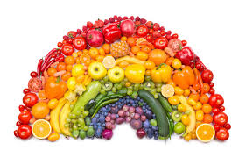
KUHARSKA MATEMATIKA
V KUHINJI LAHKO NAJDEŠ TUDI MATEMATIKO. KER ŽE ZNAŠ ŠTETI DO 20, LAHKO ŠTEJEŠ:
BOROVNICE, KI JIH BOŠ UPORABIL ZA NAPITEK
ČE BOŠ REZAL BANANO – KOLIKO REZOV BOŠ NAREDIL
KOLIKO KRUHKOV BOSTE NAREDILI
KOLIKO PALAČINK BO NASTALO IZ TESTA
KOLIKO KROŽNIKOV BOŠ PRIPRAVIL
KOLIKO KOSOV PRIBORA BOŠ UPORABIL
KOLIKO GRIŽLJAJEV NAREDIŠ, DA POJEŠ SVOJ KRUHEK
KOLIKO POŽIRKOV NAREDIŠ, KO POPIJEŠ NAPITEK
ŠE SAM SE SPOMNI, KAJ ŠE LAHKO ŠTEJEŠ!

Slide 27
SLAVNOSTNI POGRINJEK:
KO IMAŠ VSE PRIPRAVLJENO, ŠE SLAVNOSTNO PRIPRAVI MIZO. PRAVILA, KI JIH MORAŠ UPOŠTEVATI, KO PRIPRAVLJAŠ MIZO:
PRVO PRAVILO: POGRINJKE RAZPOREDIMO TAKO, DA BODO GOSTJE IMELI DOVOLJ PROSTORA.
DRUGO PRAVILO: BARVNO USKLAJENA MIZA JE PRIVLAČNEJŠA ZA OKO.
TRETJE PRAVILO: PRAVILEN RAZPORED KROŽNIKOV, PRIBORA IN KOZARCEV NAREDI OBEDOVANJE LAŽJE.

Slide 28
RAZPOREDITEV
PA POGLEJMO, KAKO PRAVILNO RAZPOREDIŠ KROŽNIKE, PRIBOR, KOZARCE:
VILICA – NA LEVI
NOŽ – NA DESNI, Z REZILOM OBRNJENIM PROTI KROŽNIKU
ŽLICA – NA DESNI
MALA ŽLICA ALI VILICA ZA SLADICO – NA VRHU KROŽNIKA
KOZAREC – NA DESNI
SOLATA – NA LEVI
DA SI LAŽJE PREDSTAVLJAŠ, SI LAHKO POGLEDAŠ SPODNJI FILMČEK:
https://www.youtube.com/watch?v=-AXT6SAjZnc&feature=emb_title

Slide 29
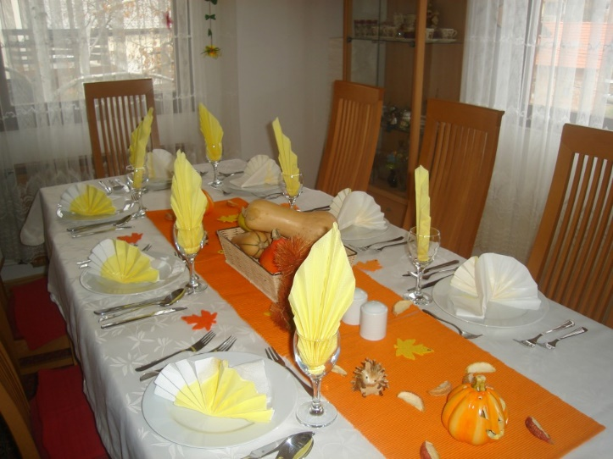
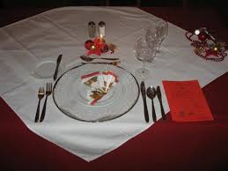
FOTOGRAFIJE

Slide 30
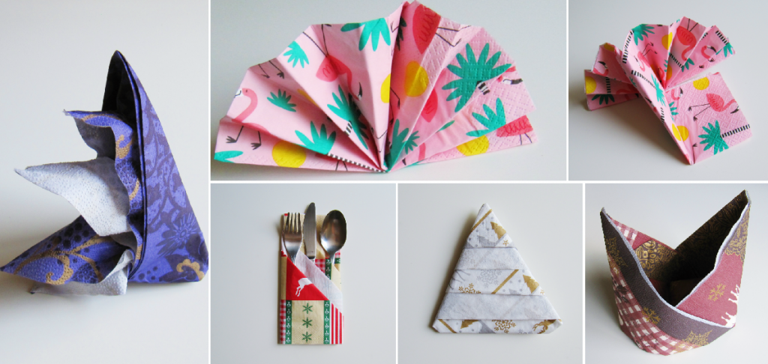
ZLAGANJE SERVIETKOV
ŠE LEPŠE PA JE VIDETI, ČE SERVIETKE ZGIBAŠ IN DOBIŠ KAKŠNO ZANIMIVO OBLIKO. SPODAJ IMAŠ NEKAJ IDEJ, KAJ LAHKO NAREDIŠ

Slide 31
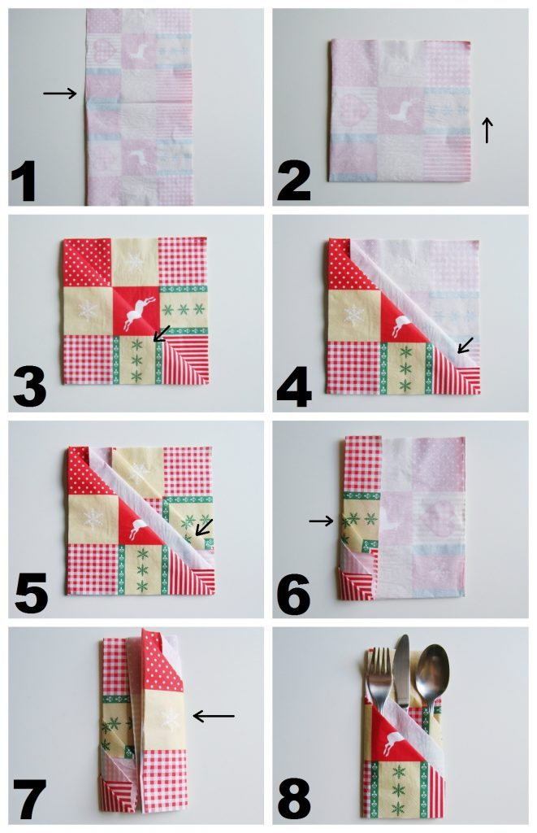
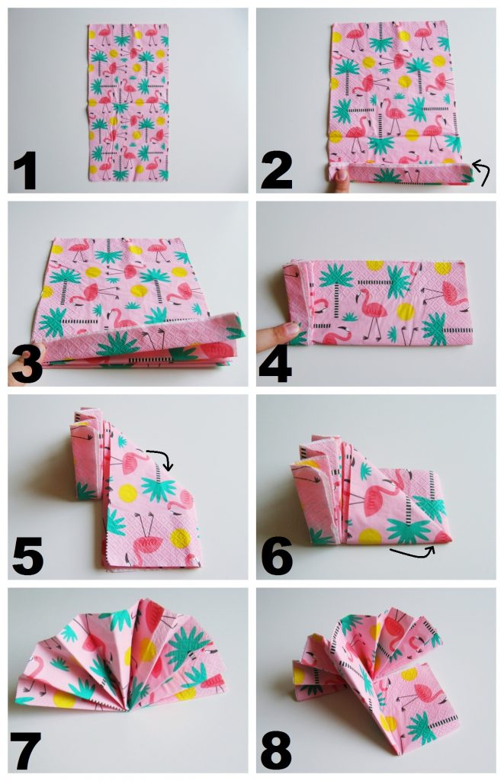

Slide 32
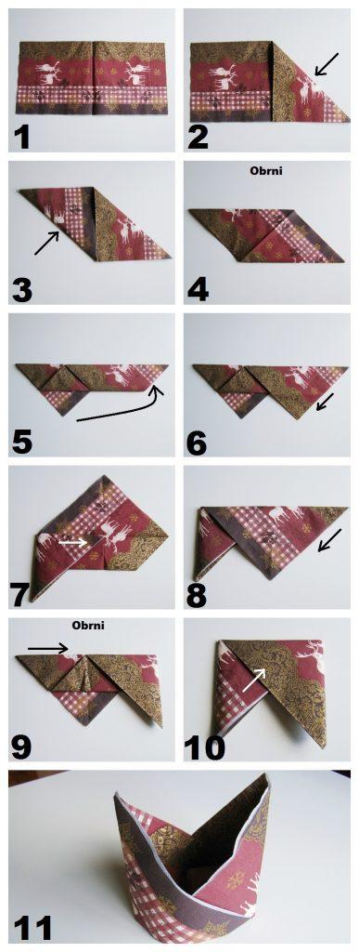
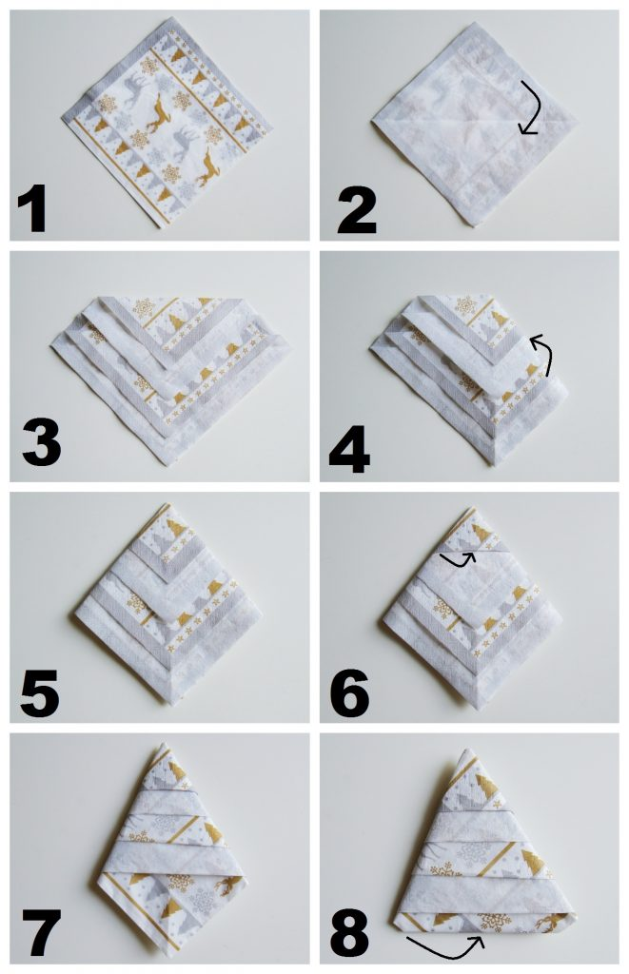
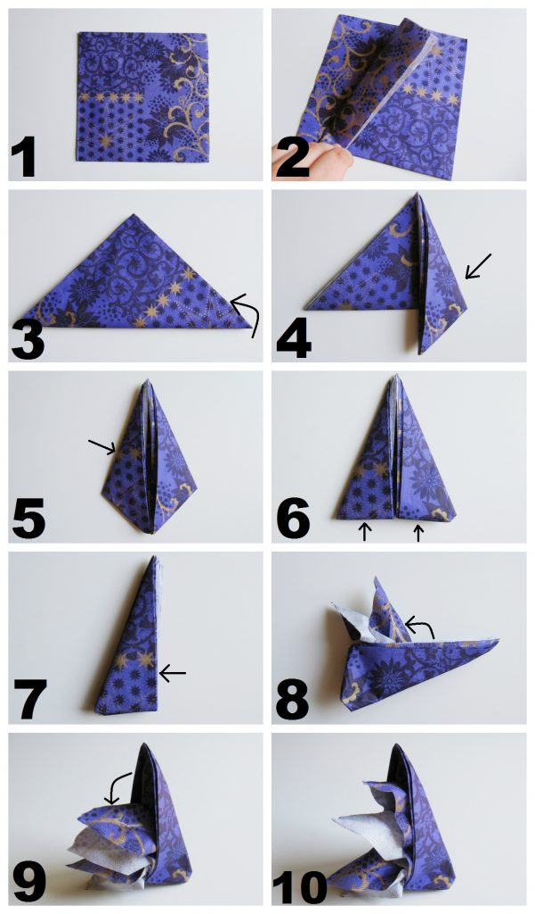

Slide 33
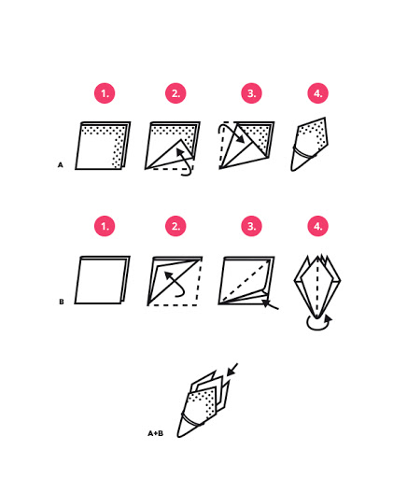
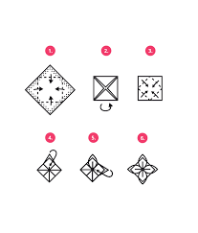

Slide 34
PA DOBER TEK!!!!!!
MMMMM KAR SLINE SE MI CEDIJO, TAKO SLASTNO IZGLEDA TOLE. TUDI JAZ GREM NA DELO.

